Slide 1
패키지와 클래스 패스
Chapter 13
『이재환의 자바 프로그래밍 입문』의 강의교안입니다.
교재 구입은 골든래빗 출판사로 문의주시기 바랍니다.

Slide 2
13-1. 클래스 패스

Slide 3
JVM이 클래스를 실행시키는 방법
▶ 자바 가상 머신이 클래스를 실행시키는 방법
같은 폴더에서 클래스 파일을 찾아서 실행
경로를 지정했다면 그 경로에 있는 클래스 파일을 찾아서 실행
경로 지정은 클래스 패스를 이용할 수 있다.
경로 지정은 패키지를 이용할 수 있다.
같은 폴더나 지정된 경로에서 클래스 파일을 찾지 못했다면 클래스 패스에 지정된 폴더에서 찾아서 실행

Slide 4
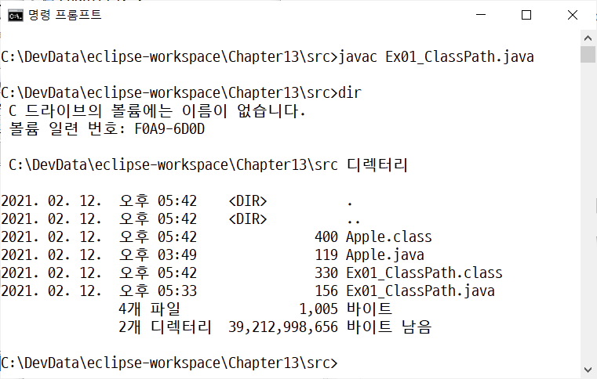
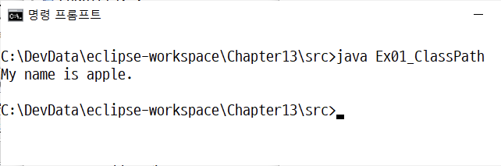
현재 디렉터리에 대한 이해
Ex01_ClassPath
현재 디렉터리 : 실행 중인 프로그램의 작업 디렉터리

Slide 5
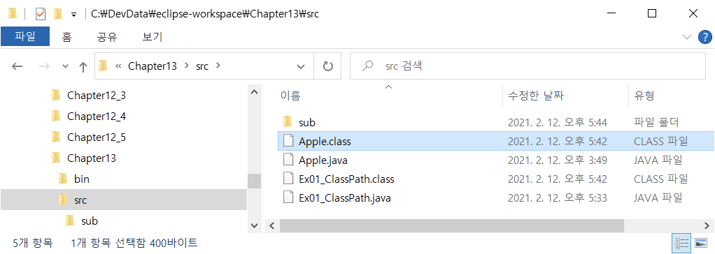
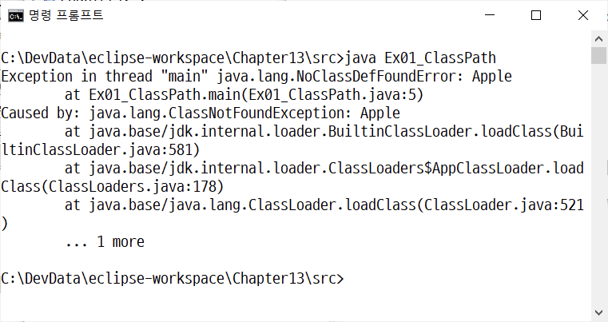
폴더 변경
Ex01_ClassPath

Slide 6
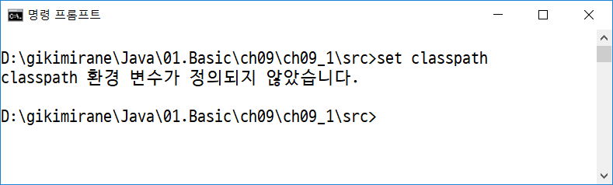
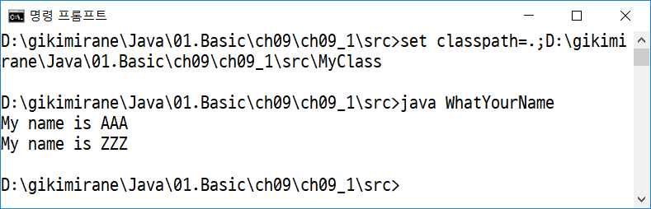
클래스 패스란?
클래스 패스 : 자바 가상머신의 클래스 탐색 경로
D:\Java\01.Basic\ch11\ch11_1\src>set classpath
D:\Java\01.Basic\ch11\ch11_1\src>set classpath=.;D:\Java\01.Basic\ch11\ch11_1\src\MyClass

Slide 7
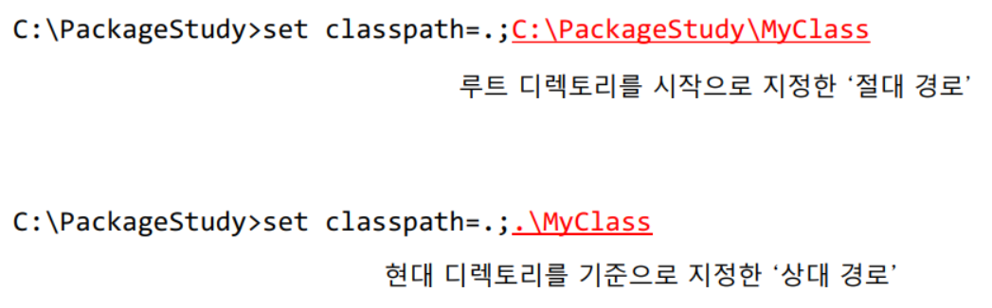
절대 경로 vs 상대 경로

Slide 8
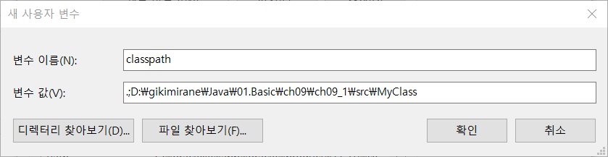
클래스 패스를 고정시키는 방법
변수의 이름으로 classpath, 변수 값으로 경로 정보를 입력하면 클래스 패스가 시스템 전체에 적용이 된다.

Slide 9
11-2. 패키지

Slide 10
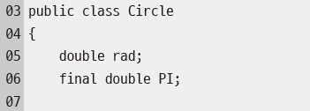
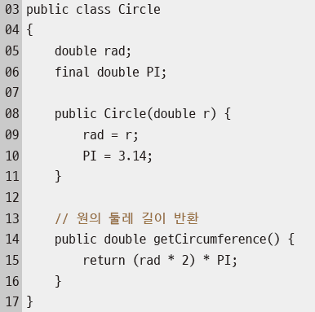
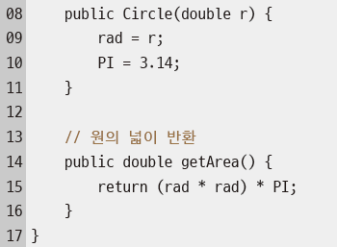
패키지 선언이 필요한 상황의 연출
▶ 공간에서의 충돌
동일 이름의 클래스 파일은 같은 위치에 둘 수 없다.
▶ 접근 방법에서의 충돌
인스턴스 생성 방법에서 두 클래스에 차이가 없다.
A 부서의 Circle.java
B 부서의 Circle.java

Slide 11
공간적, 접근적 충돌 해결을 위한 패키지 선언
▶ 클래스 접근 방법의 구분
서로 다른 패키지의 두 클래스는 인스턴스 생성 시 사용하는 이름(클래스 변수명)이 다르다.
▶ 클래스의 공간적인 구분
서로 다른 패키지의 두 클래스 파일은 저장되는 위치가 다른다.
컴파일 과정에서, 클래스 파일이 저장되어야 하는 위치는 상대적으로 결정이 된다.
그리고 이렇게 결정된 위치는 컴파일 이후에 바꿀 수 없다.

Slide 12
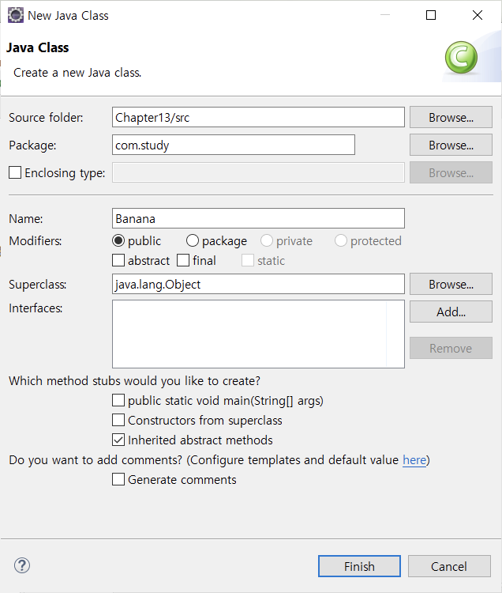
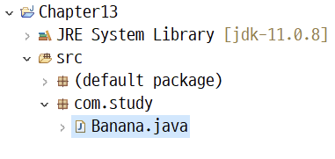
패키지 선언
자바에서 말하는 패키지 이름은 윈도우의 파일 탐색기로 보면 폴더 구조이고 폴더 이름이다.
패키지 이름은 모두 소문자로 구성
인터넷 도메인 이름의 역순으로 이름을 구성

Slide 13

패키지 선언
Ex02_PackageUse
패키지명
현재 폴더
package com.study;
public class Banana
{
public void showName()
{
System.out.println("My name is banana.");
}
}
패키지명
클래스를 다른 패키지에서 이용할 수 있도록 지정

Slide 14
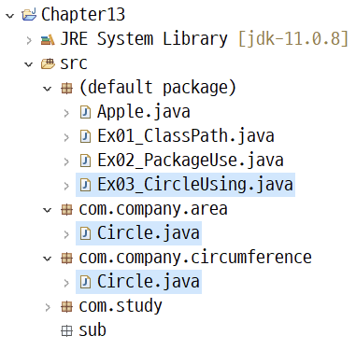
패키지 선언에 따른 문제 해결
Ex03_CircleUsing
클래스에 패키지를 선언하고 폴더를 구성하고 사용하면 충돌이 일어나지 않게 된다.

Slide 15
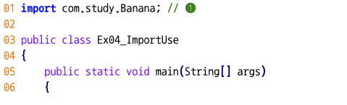
클래스 하나에 대한 import 선언
Ex04_ImportUse
매번 패키지명을 붙여서 사용하게 되면 불편하다.
클래스 이름이 같아서 충돌이 일어나는 경우가 아니라면 이번 예제처럼 임포트를 해서 사용
동일 이름의 두 클래스에 대한 import 선언 → 컴파일 오류

Slide 16
11-3.
자바에서 기본 제공하는
패키지와 클래스

Slide 17
자주 사용하는 자바의 기본 패키지
java.lang 패키지만 예외적으로 임포트가 필요 없이, 클래스 이름만 적어서 사용할 수 있다.
이 패키지에 포함된 String 클래스도 별도의 임포트 작업 없이 여태 사용하였다.
패키지명 | 패키지에 포함된 클래스
java.lang | 기본적인 클래스
java.io | 입출력 관련 클래스
java.net | 네트워크 관련 클래스
java.util | 유틸리티 관련 클래스
java.math | 수치 연산 관련 클래스
java.text | 숫자와 날짜 등의 국제화 관련 클래스
java.time | 자바 8이 지원하는 날짜 및 시간을 처리하는 클래스

Slide 18
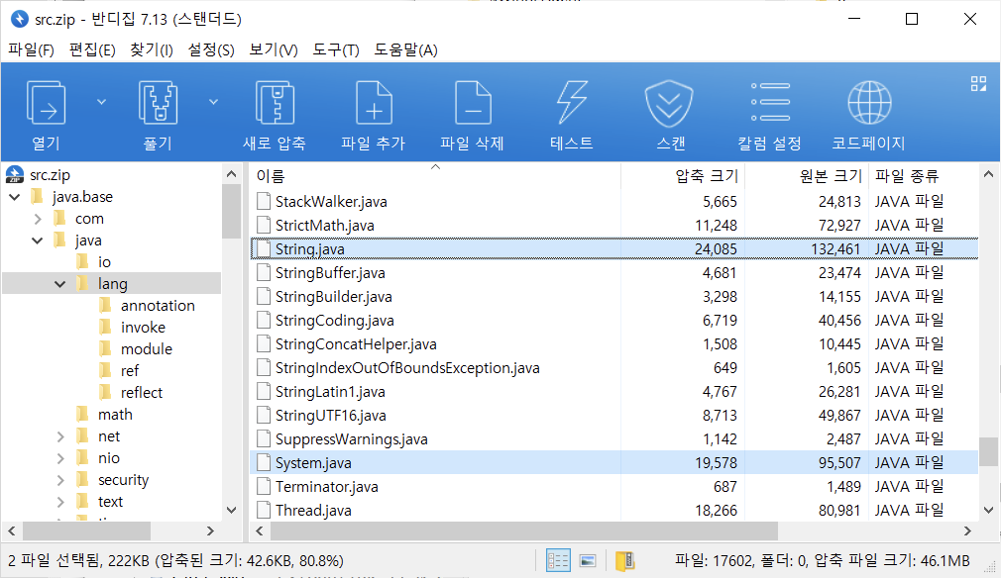
자주 사용하는 자바의 기본 패키지
JDK 설치 폴더 아래 lib 폴더에 있는 src.zip 파일의 압축을 해제하여 보면 개발자가 사용할 수 있는 자바 API의 소스를 확인할 수 있다.

